Slide 1

Пальчикова гімнастика
Білявська Наталія Іванівна,
Учитель початкових класів
Звенигородської спеціалізованої школи і-ііі ст. імені Тараса шевченка
Звенигородської міської ради
Черкаської області

Slide 2
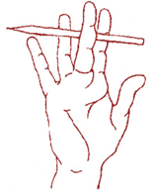
﻿Олівець в руці катаю,
﻿Поміж пальчиків кручу.
﻿Неодмінно кожен палець
Будь слухняним я навчу.

Slide 3
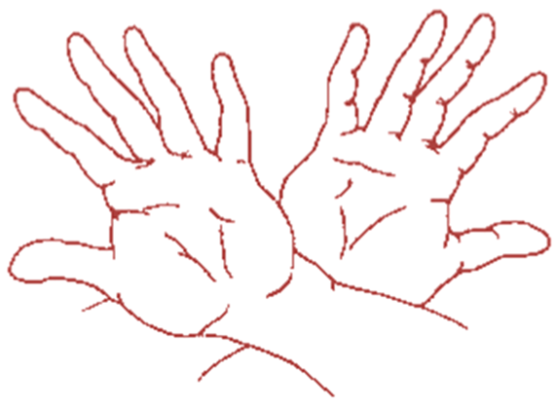
Ясне сонечко в кімнату Дивиться в віконечко, Дуже раді всі малята, Плескають в долонечки. ﻿

Slide 4
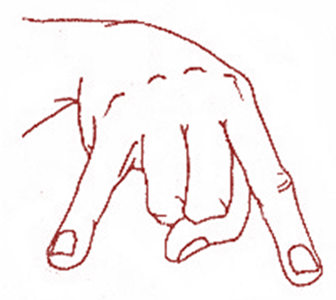
. Жук у жолудя питав:
─ Де ти шапочку придбав?
От якби мені таку –
Був би красень я в ліску.

Slide 5
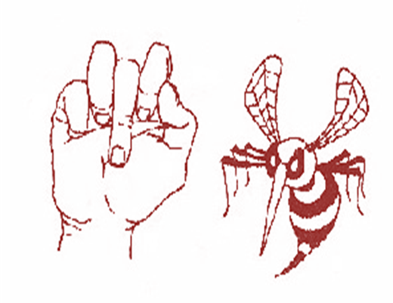
Оса осі в осінні дні
Сумні виспівує пісні.
Тумани сиві на росі —
Сховатись ніде вже осі.

Slide 6
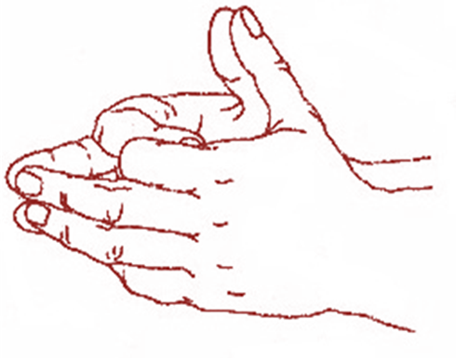
Лиса з лісу у село
«Ку-ку-рі-ку» занесло.
Заглядає лис у вікна:
«Де ж це півень
кукурікнув?»

Slide 7


Slide 8
Список використаних джерел:
Інтернет-ресурси:
http://dorobok.edu.vn.ua/article/view/320
ww.abetka-logopedka.org/gimnastika.htm
ttps://www.google.com.ua/search?q=пальчикова+гімнастика+презентація

